Slide 1
Apprendre ensemble
et vivre ensemble
3. Une école où les enfants vont apprendre ensemble
et vivre ensemble
Ressources
Animation pédagogique
Mercredi 17 février 2016
Circonscription de Chelles

Slide 2
Que dit le programme de 2015 pour la maternelle avec mise en lien pour les cycles 2, 3 et 4 ?

Slide 3
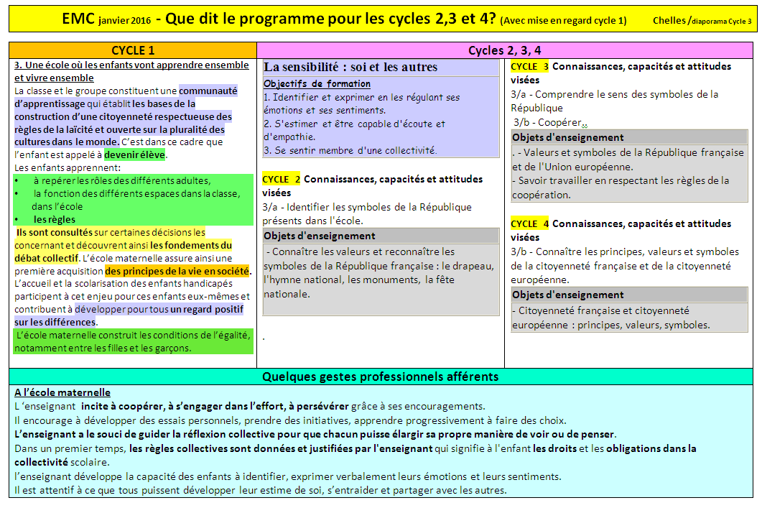

Slide 4
La sensibilité : soi et les autres Quelle progressivité ?

Slide 5
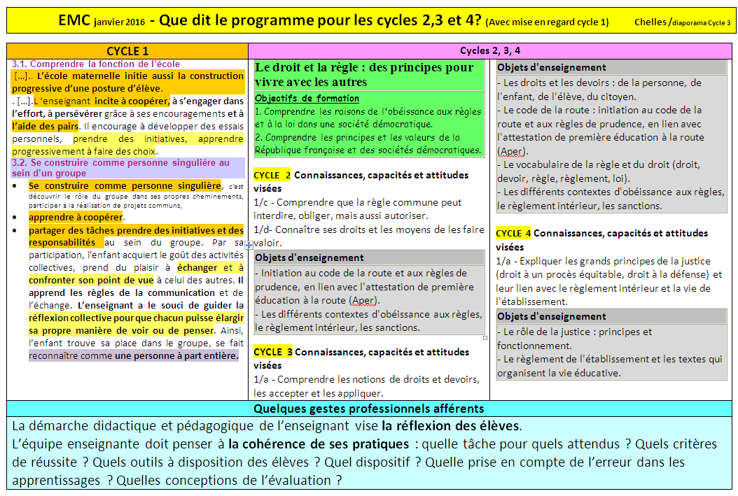

Slide 6
Le droit et la règle : des principes pour vivre avec les autres Quelle progressivité ?

Slide 7
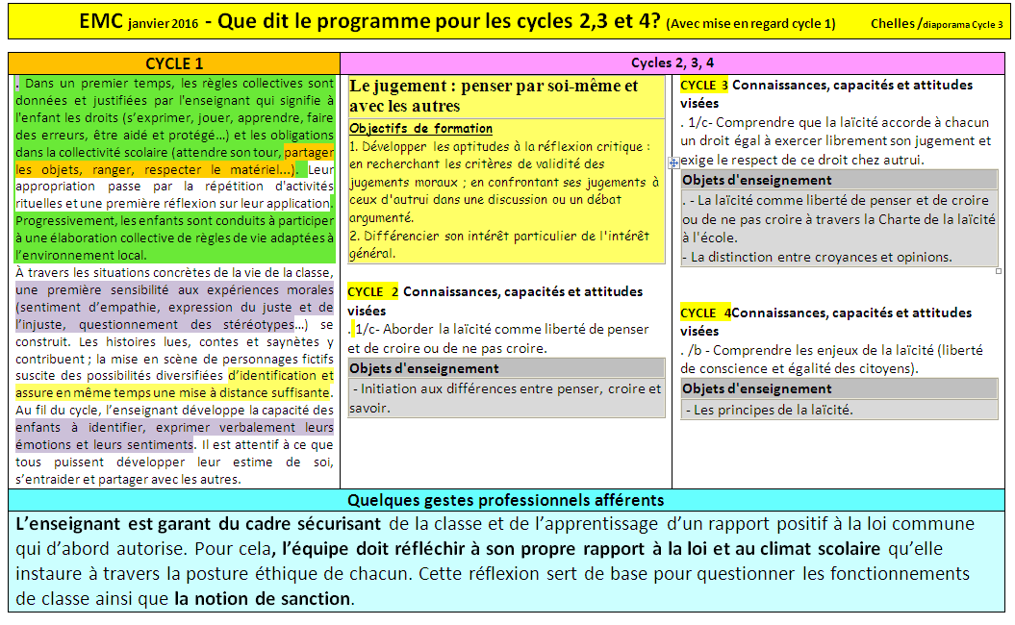

Slide 8
Le jugement : penser par soi-même et avec les autres Quelle progressivité ?

Slide 10
L’engagement: agir individuellement et collectivement Quelle progressivité ?

Slide 11
Quels supports pour travailler tout cela ?
La sensibilité: soi et les autres
Le droit et la règle: des principes pour vivre avec les autres
Le jugement : penser par soi-même et avec les autres
L’engagement: agir individuellement et collectivement

Slide 12
Quelques supports pouvant servir les « moments philo » et d’autres points du vivre ensemble
Des films d’animation
Un film documentaire pédagogique
Des ouvrages de littérature de jeunesse

Slide 13
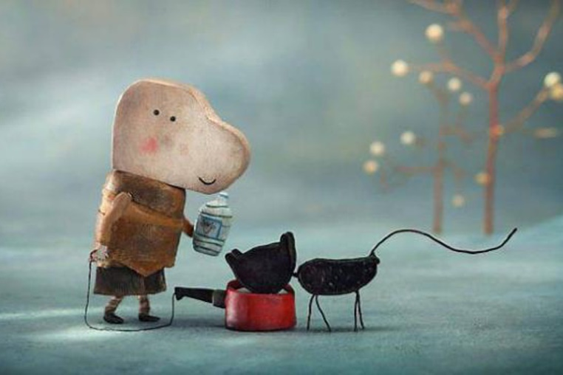
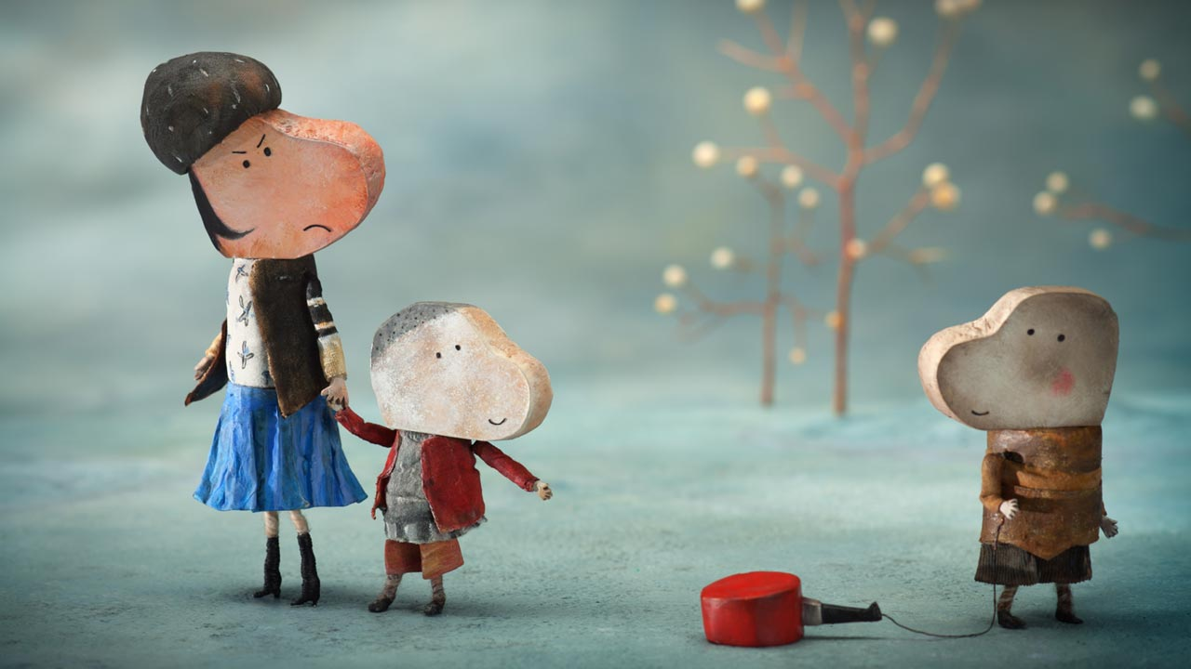
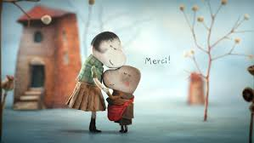
La petite casserole d’Anatole un film d’animation (disponible sur Arte jusqu’au 18 juin 2016)
http://cinema.arte.tv/fr/article/la-petite-casserole-danatole-de-eric-montchaud

Slide 14
La petite casserole d’Anatole un album de littérature de jeunesse
La petite casserole d'Anatole
Isabelle Carrier (Auteur)
Anatole traîne toujours
derrière lui sa petite casserole. Elle lui est tombée dessus un jour. On ne sait pas très bien pourquoi. Depuis, elle se coince partout et l'empêche d'avancer. Un jour, il en a assez. Il décide de se cacher. Mais heureusement, les choses ne sont pas si simples.

Slide 15
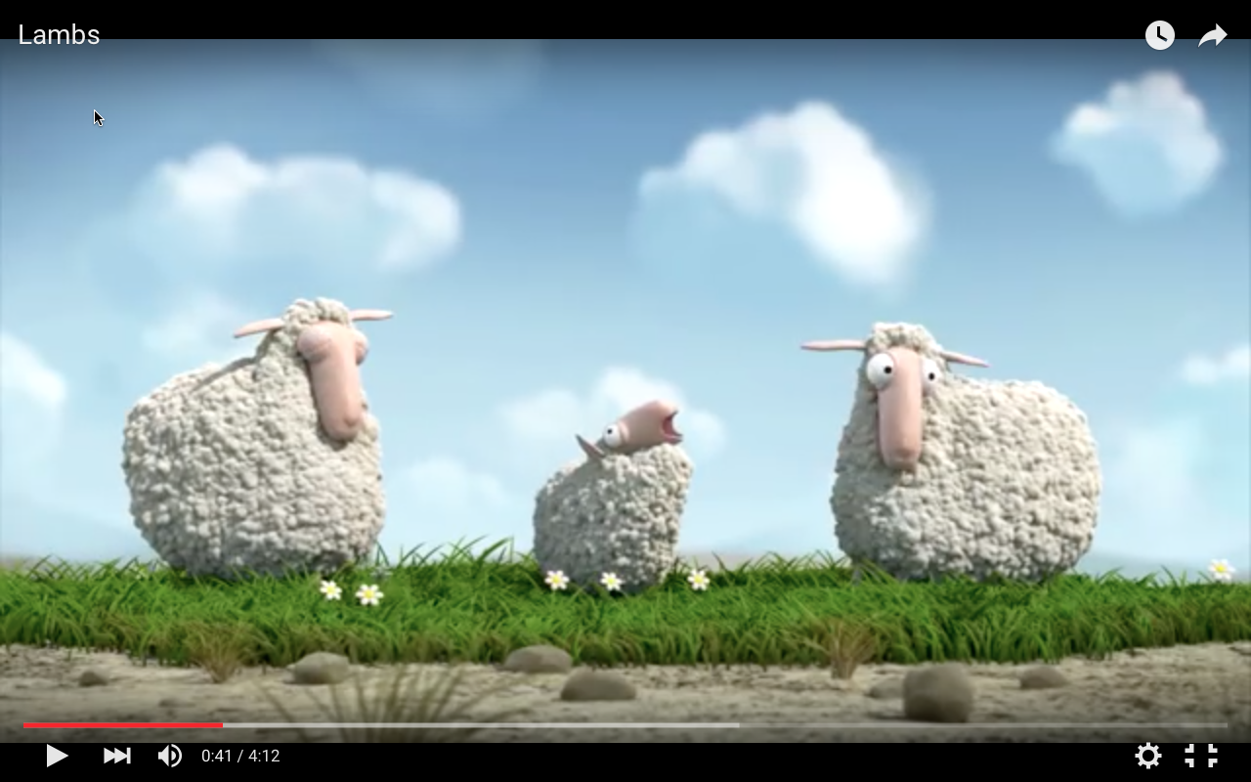
Les agneaux – Lambs (en anglais)
https://www.youtube.com/watch?v=9Hq9rf0XgrI

Slide 16
Film documentaire « Ce n’est qu’un début »
https://www.youtube.com/watch?v=JtkxCxm7Kg0

Slide 18
Film documentaire « Ce n’est qu’un début »
Ils s’appellent Azouaou, Abderhamène, Louise, Shana, Kyria ou Yanis, ils ont entre 3 ans et 4 ans quand ils commencent à discuter librement et tous ensemble de l’amour, la liberté́, l’autorité́, la différence, l’intelligence...
Durant leurs premières années de maternelle, ces enfants, élèves à l’école d’application Jacques Prévert de Le Mée-sur-Seine, dans une ZEP de Seine-et-Marne, ont expérimenté avec leur maîtresse, Pascaline, la mise en place d’un atelier à visée philosophique.

Slide 19
Extrait de film « Ce n’est qu’un début »
Les différents objets de réflexion MS
C’est quoi la philosophie ?
C’est quoi un chef ?
Qu’est-ce qu’un ami ? (L’amour et l’amitié différences ?)
Être intelligent, ça veut dire quoi ?
C’est quoi la peur ?
Le père Noël
La liberté
C’est quoi la mort ?
Est-ce qu’on peut arrêter de penser ?
….

Slide 20
Extrait de film « Ce n’est qu’un début »
Les différents objets de réflexion GS
C’est quoi l’amour ?
C’est quoi la mort ?
Est-ce qu’on peut arrêter de penser ?
Les animaux: des hommes comme nous ?
Différences homme - femme
Différences liées à la couleur de peau
Le handicap
« Les pauvres, comment ils ont fait pour être pauvres ? »
La liberté (en atelier puis en individuel avec dessin)
….

Slide 21
Le support utilisé par l’enseignante dans ce film

Slide 22
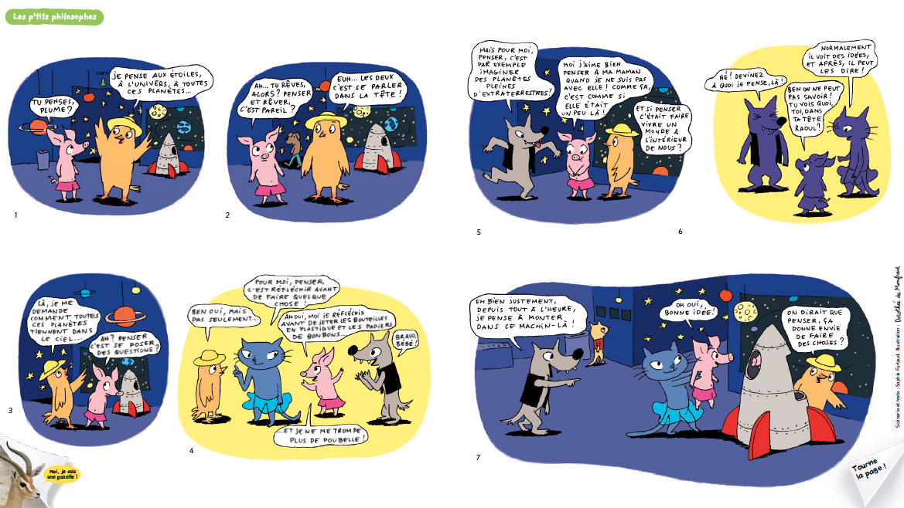
Le support utilisé par l’enseignante dans ce film

Slide 23
Extrait de film « Ce n’est qu’un début »
Définir un concept (la philosophie) :
Qu’est-ce que tu as dans ta tête ?
Comment savoir ce que l’on pense ?
Ça veut dire quoi faire de la philosophie ?
La place laissée à la parole de l’enfant : réflexion, expression des émotions, les sentiments : un exemple « Être intelligent ça veut dire quoi ? »
La récréation
La dictée à l’adulte

Slide 24
Ouvrages de littérature de jeunesse
Je cherche un livre pour un enfant
Guide des livres pour enfants de la
naissance à 7 ans.
Sophie Van der Linden

Slide 25
Ouvrages de littérature de jeunesse
Quelques sites proposant des ressources avec un minimum d’explications quant aux contenus des ouvrages cités.
➢http://www.cndp.fr/crdp-creteil/telemaque/
➢L'Atelier du livre
➢1001 livres pour les écoles
➢ Attire-Lire

Slide 26
Apprendre ensemble
et vivre ensemble
3. Une école où les enfants vont apprendre ensemble
et vivre ensemble
Ressources
Merci pour votre attention!
Animation pédagogique
Mercredi 17 février 2016
Circonscription de Chelles

